Slide 1
Приставки и предлоги

Slide 2
Сравните слова
поскакал по полю
прочитал про зверей
довез до дома
узнал у друзей
отъехал от станции
сбежал с горки

Slide 3
Приставка и предлог
Что такое приставка?
Что такое предлог?
Как отличить приставку от предлога?

Slide 4
за
в
во
на
про
с
Не путайте приставки
с предлогами!
об
по
от
над
о
у
под

Slide 5
Приставка
часть слова
пишется
СЛИТНО
со словом
служит для образования
НОВЫХ СЛОВ
Сшил, подчеркнул, влетел.
© InfoUrok.ru

Slide 6
Предлог
часть речи
пишется
РАЗДЕЛЬНО
служит для
СВЯЗИ СЛОВ
в предложении
Ходил в театр, летел над облаками,
ваза из стекла.
© InfoUrok.ru

Slide 7
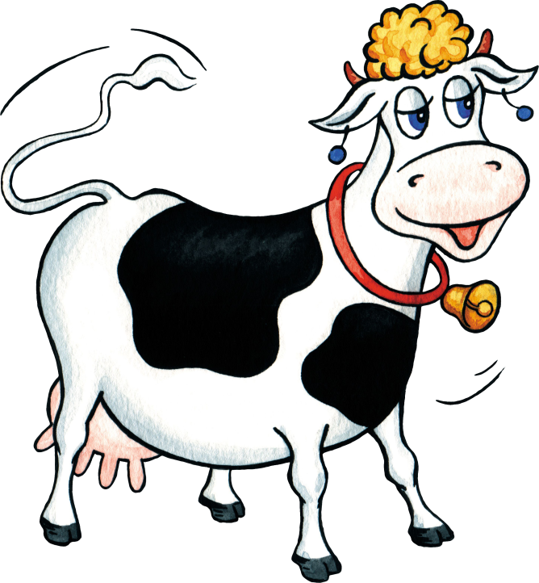
Чтобы речь была красивой, точной, грамотной и понятной, правильно употребляйте приставки со словами
и предлоги в своей речи.

Slide 8
Чистописание
уу уд ду уе ус уп ул уб
уехал улетел убежал
Летом я отдыхал у бабушки.

Slide 9
Выделите приставки. Предлоги подчеркните.
Подставил под чашку. Надстроил над домом. Отвязал от крыльца. Насыпал на тарелку.

Slide 10
Как отличить
предлог от приставки?
Между предлогом и словом
можно вставить
другое слово или вопрос.
Написал на бумаге;
написал (на чём?) на бумаге;
написал на цветной бумаге.

Slide 11
Словарно-орфографическая
работа
Сбежать с лестницы,
написать на листке.
позвонить по телефо­ну,
прочитал про птиц,
вошёл в комнату
осмотреть местность.

Slide 12
Предлоги никогда не стоят перед глаголами!
Поставил на подоконник,
попросили о помощи,
договорились о встрече,
срывали с кустов,
зашло за тучу.

Slide 13
Раскройте скобки
(д..)ехал
(по)б..жал
(пр..)читал
(п..д)полз
(на)кр..чал
(до)д..ревни
(по)д..роге
(про)з..вод
(под)м..шину
(на)с..баку

Slide 14
Проверьте себя
доехал
побежал
прочитал
подполз
накричал
до деревни
по дороге
про завод
под машину
на собаку

Slide 15
Вставьте предлоги
с
слезть крыши
для
полезный здоровья
из
отрывок рассказа
смеяться клоуном
над

Slide 16
Распределите слова в два столбика
(За)горой, (с)крыши, (на)резать, (под)сосной, (за)бежать, (на)конверте, (в)дом, (над)рекой, (с)вернула, (в)летел, (под)бежал, (над)резал.

